Slide 1
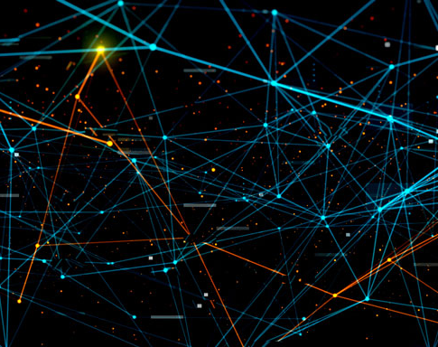
Análise de Desempenho
Gabriel Pelosi 1180017
Sofia Costa 1191063
Turma 3DE
Docente: Elsa Ferreira Gomes

Slide 2
Tópicos
Introdução ao problema
Enquadramento Teórico
Análise e Discussão dos Resultados
Regressão
Classificação
Conclusões
Machine Learning
Regressão Linear
Árvores de Decisão
Redes neuronais
Cross Validation
Métricas de desempenho
K-vizinhos mais Próximos
Regressão
Classificação

Slide 3
Introdução ao problema
Problema:
Operadora móvel numa situação anormal de perda de clientes.
Objetivo:
Identificar as razões subjacentes ao problema e medidas preventivas.
Como?
Análise dos dados estruturados referentes aos clientes através de modelos de classificação/regressão usando algoritmos de aprendizagem automática estudados.

Slide 4
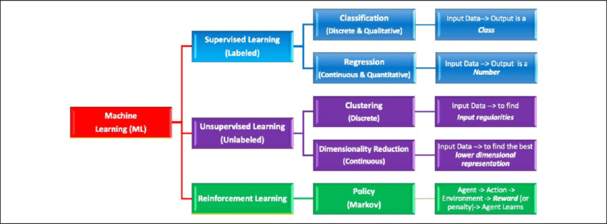
Machine Learning

Slide 5
Regressão Linear
Resulta de uma função linear utilizada para prever um alvo numérico (variável resposta/dependente).
Simples
Uma variável independente;
Utilizado quando é uma tarefa preditiva básica;
Múltipla
Varias variáveis independentes;
Utilizada em conjuntos de grande dimensão;

Slide 6
Árvore de Decisão
Estrutura de uma árvore que assimila um fluxograma
Raiz, nós intermédios e nós-folha
Nós-folha possuem o valor do resultado final
Ligações entre os nós possuem condições de “if-else”

Slide 7
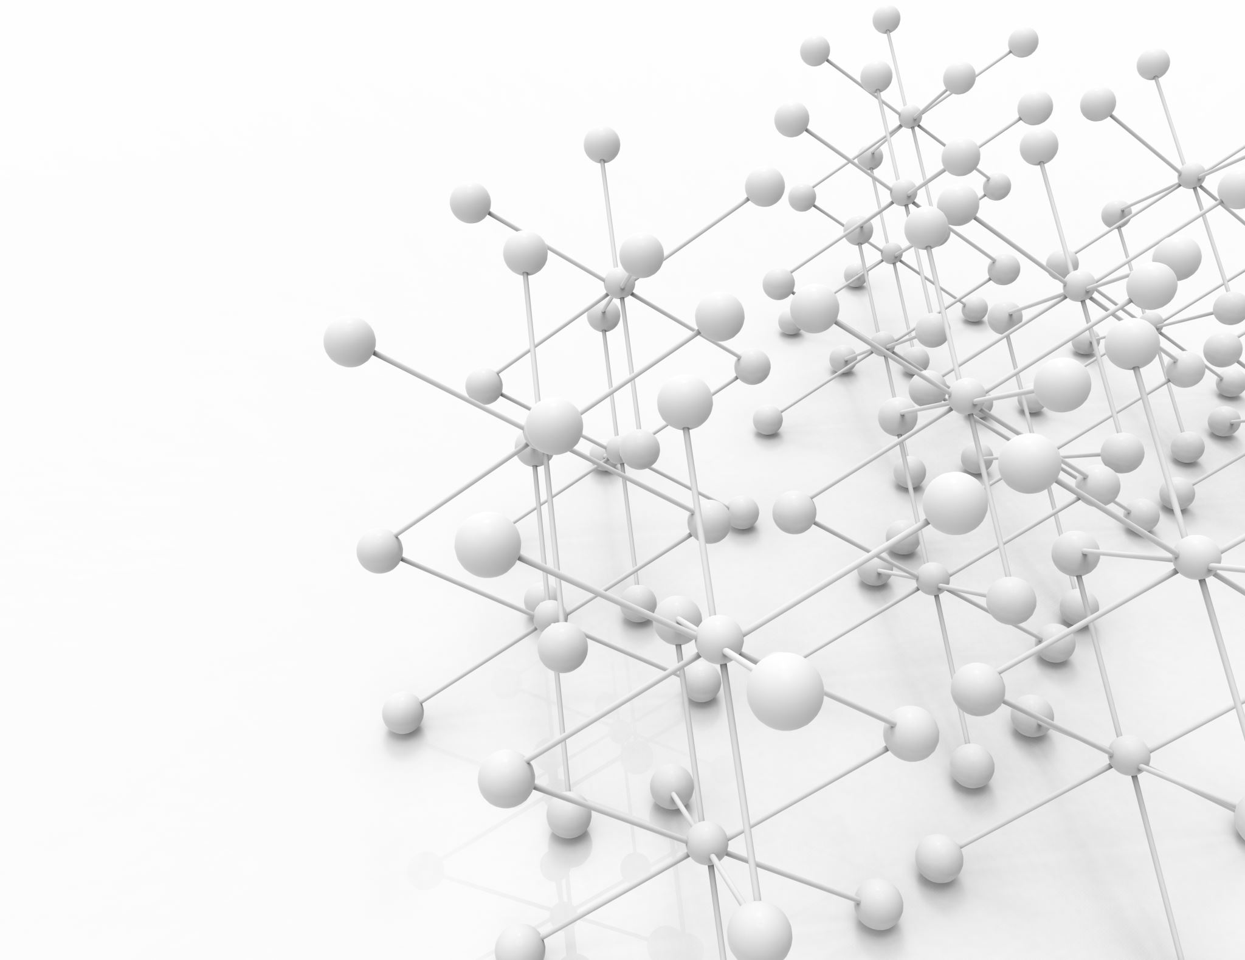
Redes neuronais
Modelo inspirado na estrutura dos neurónios biológicos;
Utilizado para realizar aprendizagem automática e reconhecer padrões;
Recebe valores de entrada que são calculados de nó (neurónio) para nó;
Os nós de uma camada estão interligados aos nós da camada seguinte através de conexões com pesos;
Atributos devem ser numéricos e normalizados entre 0 e 1;

Slide 8
K-Vizinhos Mais Próximos
Classifica o valor de uma instância em relação aos vizinhos mais próximos dessa instância
Durante cada previsão, kNN aproxima a função alvo localmente em vez de globalmente
Calcula a distância euclidiana entre vizinhos para os poder determinar

Slide 9
Avaliação de Desempenho
Cross Validation
Reserva uma percentagem dos dados originais como amostra teste;
Métricas de Regressão
RMSE
Métricas de Classificação
Constrói o modelo com os dados restantes (dados treino);
Testa o desempenho do modelo com base nos dados teste.
Média absoluta da diferença entre os resultados observados e os resultados esperados;
MAE
Alternativa ao RMSE que é menos sensível aos outliers;
Quanto menor for o valor, menor e a performance do modelo.
A diferença média entre os valores dos resultados observados conhecidos e os valores esperados pelo modelo.
Quanto menor o RMSE, melhor o desempenho do modelo.
Matriz de Confusão
Sumário dos resultados esperados;
Mostra como o modelo de classificação fica confuso quando faz previsões;
Mostra clareza em relação aos erros cometidos e o tipo de erros que são cometidos pelo modelo;

Slide 10
Avaliação de Desempenho
Métricas de Classificação
Accuracy
Precision
Recall
Specificity
F1
Habilidade do modelo classificar valores positivos e negativos com precisão.
Retorna a proporção de valores positivos previstos em relação aos que são realmente positivos.
Habilidade do modelo detetar valores verdadeiramente negativos.
Média harmónica de precisão e recordação (entre 0 e 1).
Retorna a proporção de valores verdadeiramente positivos que foram classificados corretamente.

Slide 11
Análise Resultados
Regressão

Slide 12
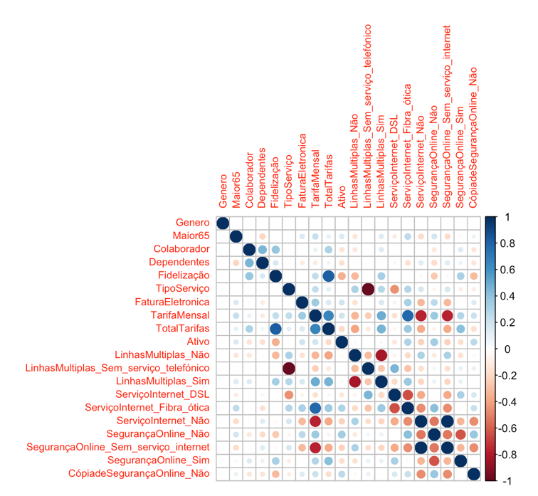
Diagrama de Correlação

Slide 13
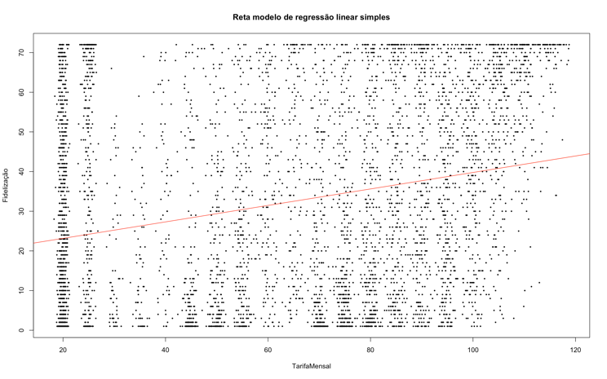

Regressão Linear Simples
$Fid= 0.2079T_{m} + 19.0079$

Slide 14
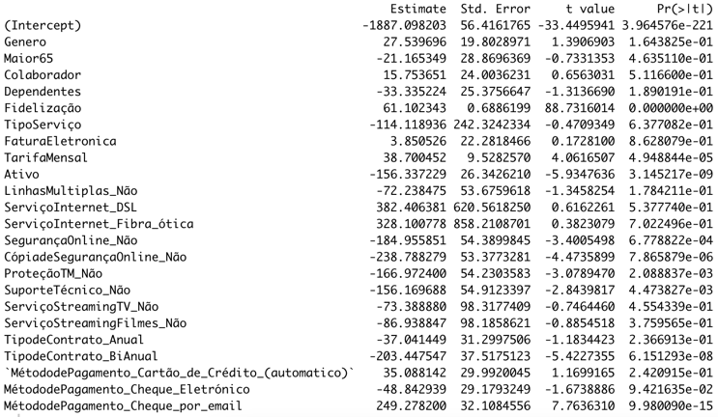

Regressão Linear Múltipla
$$\begin{aligned}T_{t}= 66.03Fid+36.19 T_{m} \end{aligned}$$

Slide 15
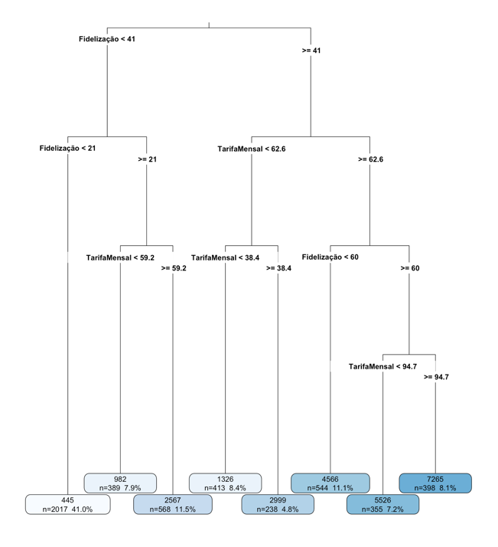
Árvore de Regressão

Slide 16
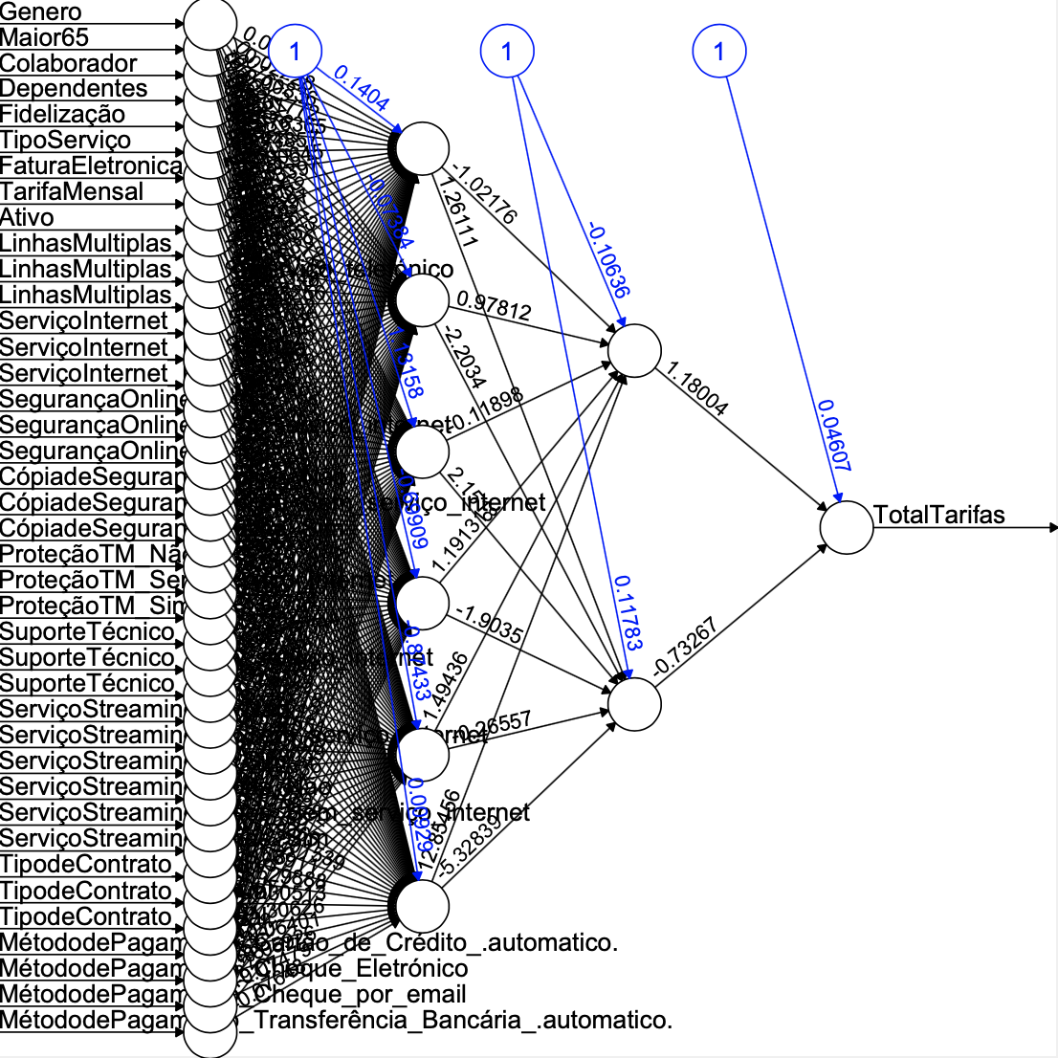
Rede Neuronal

Slide 17
Avaliação do Desempenho
 | MAE | RMSE
Regressão Múltipla | 540.89 | 677.49
Árvore de Regressão | 457.77 | 577.37
Rede Neuronal (1) | 223.96 | 273.27
Rede Neuronal (3) | 52.61 | 74.07
Rede Neuronal (6-2) | 51.53 | 74.04

Slide 18
Análise Resultados
Classificação

Slide 19
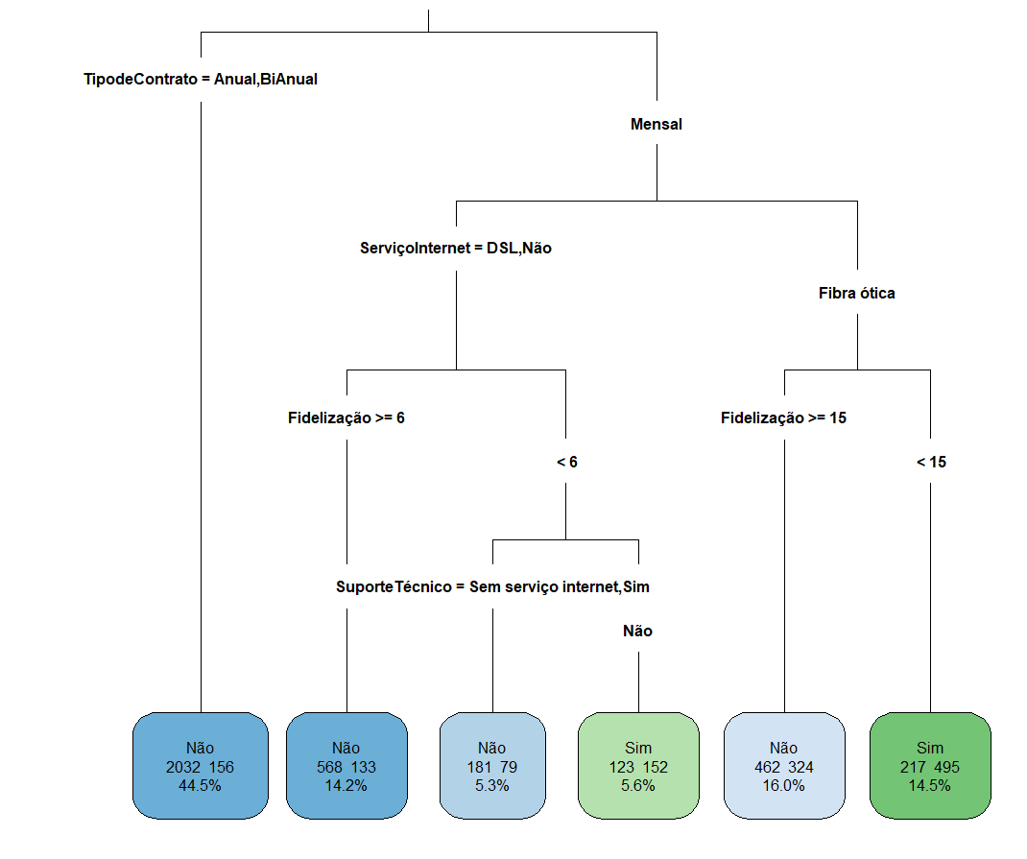
Árvore de Decisão

Slide 20
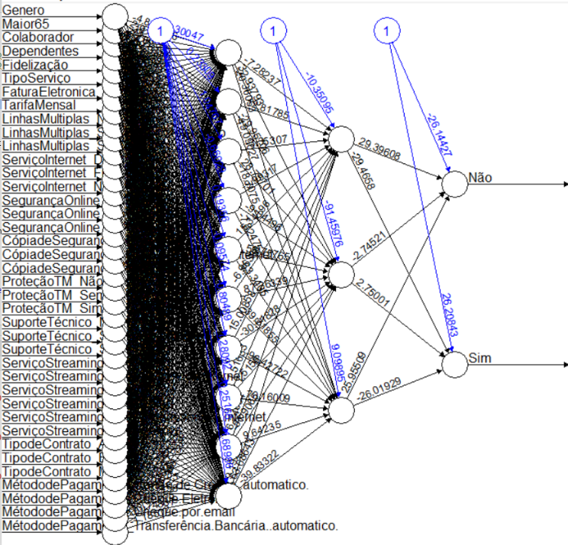
Rede Neuronal

Slide 21
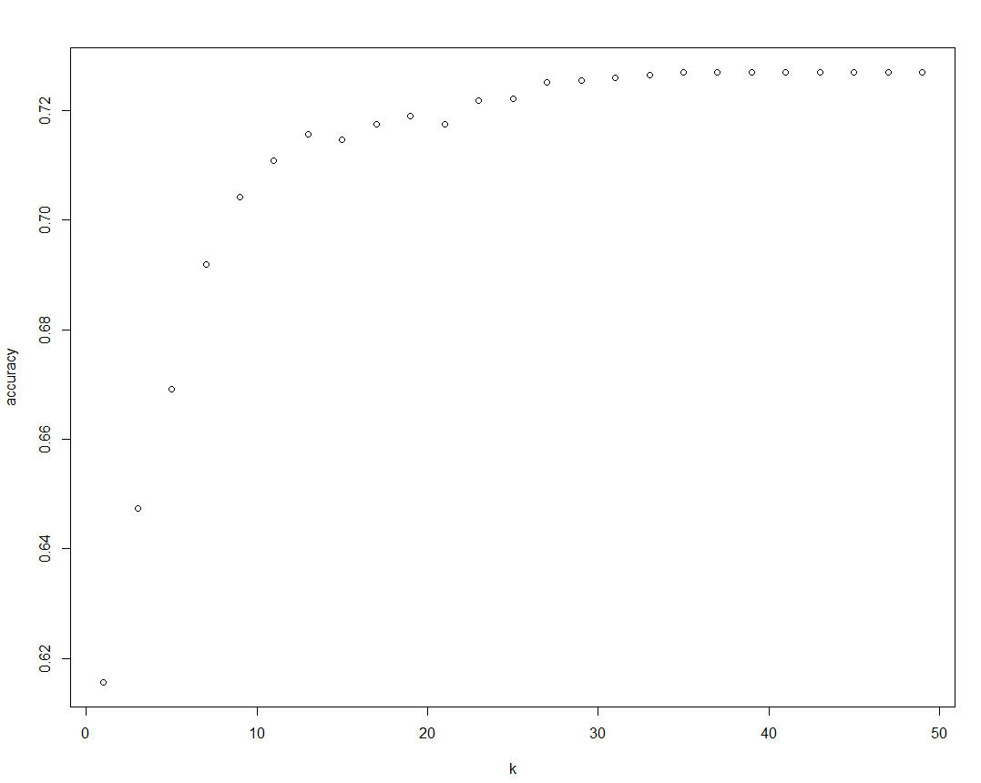
K-vizinhos-mais-próximos

Slide 22
K-fold Cross Validation
KNN | Árvore de decisão
0.7888283 | 0.7901907
0.7790210 | 0.7972028
0.8049793 | 0.7980636
0.8005865 | 0.7815249
0.7789017 | 0.7890173
0.7639939 | 0.7685325
0.7908962 | 0.8022760
0.7714681 | 0.7686981
0.8017621 | 0.8105727
0.7788595 | 0.7760779

Slide 23
Conclusões

